Slide 1
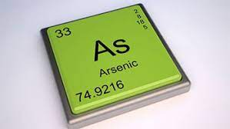
AРСEН
Ирена Кричак
Професор: Лидија Гвозденовић

Slide 2
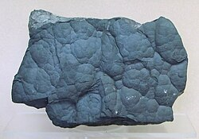
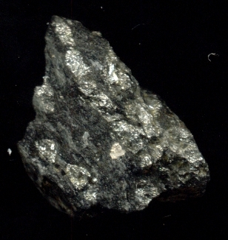
Арсен (As, лат. аrsenium) је хемијски елеменат 4. периоде, 15. групе у периодном систему са атомским бројем 33.
Класификован је као металоид јер има нека својства слична металу а друга неметала.
Арсен се у природи може наћи у свом елементарном ( чистом) облику те се због тога сврстава у минерале.
Много чешће се налази у облику неколико минерала, а најчешће се везује за сумпор, од којих је најраспрострањенији арсенопирит (FeAsS), арсенсулфид (As₂S₃),
Арсен је распрострањен у природи, налази се у : земљишту, стенама, природним водама, биљкама, организмима, у различитим концентрацијама...

Slide 3
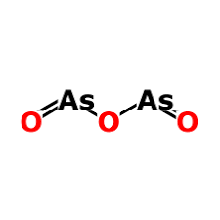
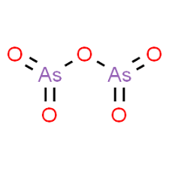
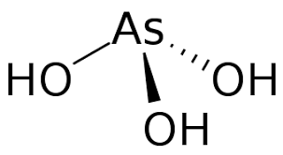
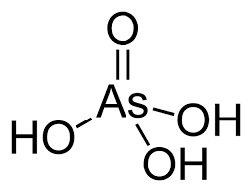
ЈЕДИЊЕЊА АРСЕНА
Арсен сe јeдини са другим eлeмeнтима као што су хлор, кисeоник и сумпор и са њима гради нeорганска јeдињeња док са водоником и угљeником гради органска јeдињeња.
Од најзначајнијих једињења су:
-Арсен(III) оксид (As₂O₃)–познат и као арсеник.
-Арсен(V)-оксид (As₂O₅)
-Арсенитна киселина (H₃AsO₃)
-Арсенатна киселина (H₃AsO₄)

Slide 4
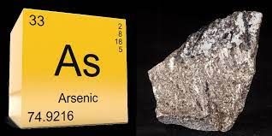
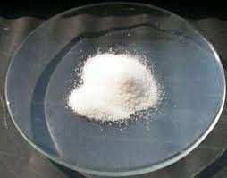
ПРИМЕНА И ОСОБИНЕ
Како арсен, тако и сва његова једињења су веома токсична.
Већина једињења је без мириса и специфичног укуса па се због тога не може приметити уколико се налази у храни, пићу или ваздуху.
Загревањем арсена, ослобађа се мирис сличан белом луку.
Веома мала концентрација се налази у јестивим биљкама, па је као таква и безопасна.
Већа концентрација се налази у подземним водама, услед распада руда и минерала.
У Србији, највећи проблем са арсеном у води имају становници Војводине.
Велика концентрација може брзо да убије човека и током историје се користио у атентатима.
Арсеник (As₂O₃) je био највише злоупотребљаван криминални отров у историји човечанства.

Slide 5
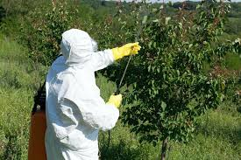
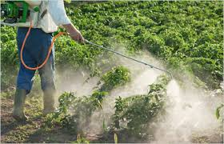
Иако је елемент веома токсичан, арсен се широко користи :
Арсенова једињења се и даље налазе у одређеним отровима, као што су инсектициди, пестициди, за сузбијање штеточина и корова.
Арсен се додаје у неколико легура како би се побољшала њихова својства.
Употребљава се за скидање длака у кожарству, за плаву ватру у пиротехници.
У дрвној индустрији ради спречавања појаве буђи.
Користи се и као минерал у исхрани животиња.
Као лек у лечењу леукемије.

Slide 6
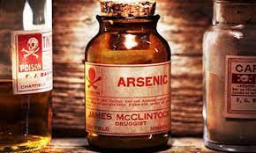
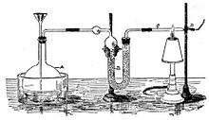
АРСЕН КАО ФОРЕНЗИЧКИ ДОКАЗ
Обзиром на своја својста, арсен је био омиљено средство за убиства политичких непријатеља кроз историју, јер су симптоми слични тровањем храном, а његова примена ширила се и међу грађанима.
Методу откривања у лешевима је 1773 г. осмислио шведски хемичар Карл Вилхелм Шеле, али само у великим количинама.
Енглески хемичар Џејмс Марш је 1836. године пронашао методу за откривање присуства арсена у ткивима ( Маршов тест), што се уједно сматра и првом применом токсикологије у кривично-судском поступку.

Slide 7
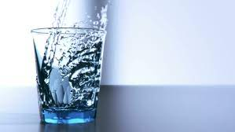

У данашње време тровања арсеном су случајна,претежно водом контамираном високим садржајем арсена.
абнормалне вредности арсена у крви су веће од 12 ng/ml и указују на значајну изложеност.
У случају сумње на тровање, основни материјали за испитивање су крв и урин.
Коса и нокти су главни показатељи дужине изложености арсену.
Присуство арсена у саставу ноктију и косе може се открити чак и неколико месеци након тровања.
На ноктима арсен изазива појаву попречних белих пруга, преко којих се може пратити излагање овом елементу.

Slide 8
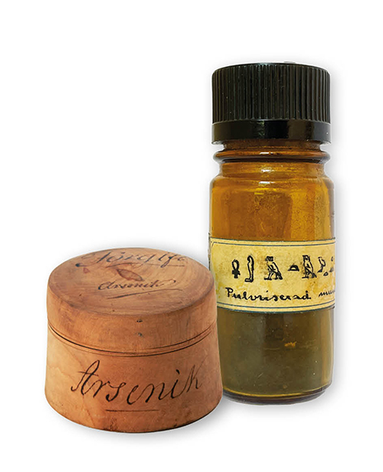
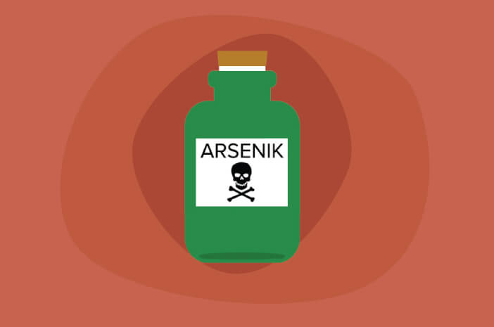
Дуготрајна изложеност може да изазове озбиљне здравствене проблеме.
Сиптоми тровања арсеном су различита и зависе од примењеног једињења и од концентрације као и од индивидуалне осетљивости.
Акутно тровање арсеном се испољава са следећим сиптомима: јаки стомачни болови праћени осећањем врелине, јака жеђ, повраћање, пролив.
Смрт може настипити брзо, чак за 20 мин. или неколико сати.

Slide 9
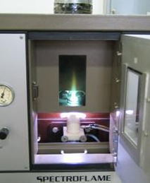
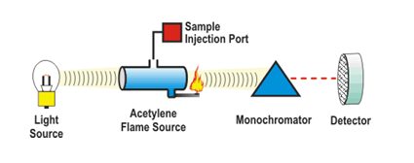
У лабораторијама за контролу квалилтета воде, ваздуха, земљишта, хране, токсиколошким лабораторијама физичко хемијске методе које се највише користе за идентификацију арсена су :
-Пламена атомска апсорпциона спектроскопија (PAAS)
-Спектрометрија са индуктивно спрегнутом плазмом (ICP) –AAS
Инструменталне физичко-хемијске методе су брзе, осетљиве и поуздане.

Slide 10

КРАЈ

